Slide 1
우수프로그램 및 민간경상 월례모임 (1차)
-(사)광주시자원봉사센터 -

Slide 2
목차
보조금 회계처리 원칙
보조금 사용에 따른 증빙서류 작성 안내
5월 봉사활동 일정 공유

Slide 3
관련법령
①비영리민간단체 지원법 제6조(보조금의 지원),제8조(사업계획서 제출),제12조(보조금의 환수 등) 및 시행령 제12조(사업평가) 등
②보조금의 예산 및 관리에 관한 법률 제4조(보조사업을 수행하는 자의 예산 계상 신청 등 ) 제 18조 (보조금의 교부조건), 제 36조(검사)

Slide 4
보조금 사용 불가 경비
단체경비 : 단체운영비
단체소속 임ㆍ직원, 회원이 강사/전문가 인 경우 수당비용
시설비, 수선비, 시설부대비, 전신전화 설비 등 자본적 경비
상근직원 인건비, 사무실 임차료, 사무용 집기구입, 공공요금 등 비용
불우 이웃돕기성금, 진료비, 시상금, 장학금 등 현금성 지출경비
참가자 기념품 제작 및 구입비 등
피복비(조끼,모자,유니폼 등 )
계좌이체 수수료(타행이체 수수료 등), 문자 수신료(문자알리미)
비품비(1개당 100,000원 이상이 되는 경우) – 100,000원이상인 경우에도 소모품은 제외
단, 비품은 사업과 연관되어 있다고 판단되는 경우는 (사)광주시자원봉사센터에
사전승인 후 구매가능하며 봉사활동 이후 센터에 보관하여야 함. (소모품성격의 비품은 전에 구매한 것을 반납하고 구매하는 것으로 함)
※ 보조금 편성 불가 경비는 ‘자부담’ 예산으로 처리함

Slide 5
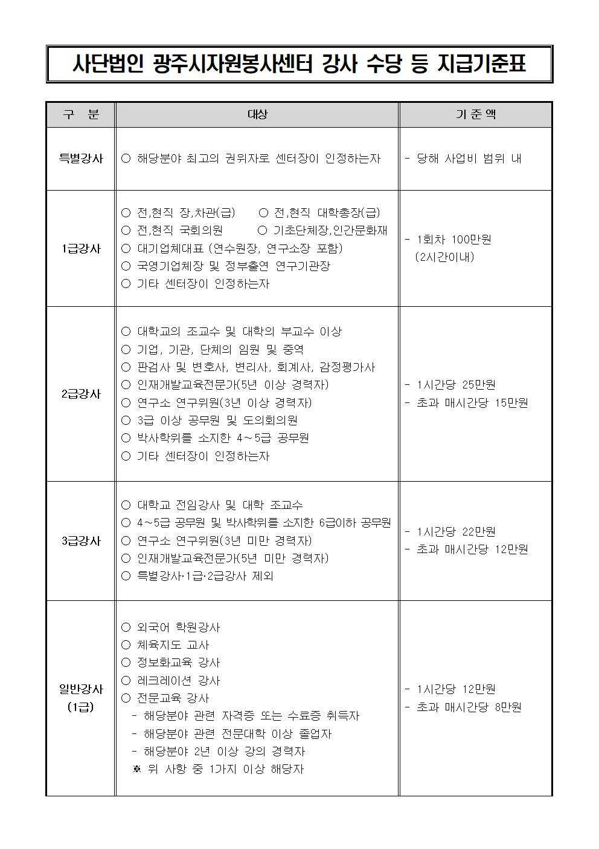
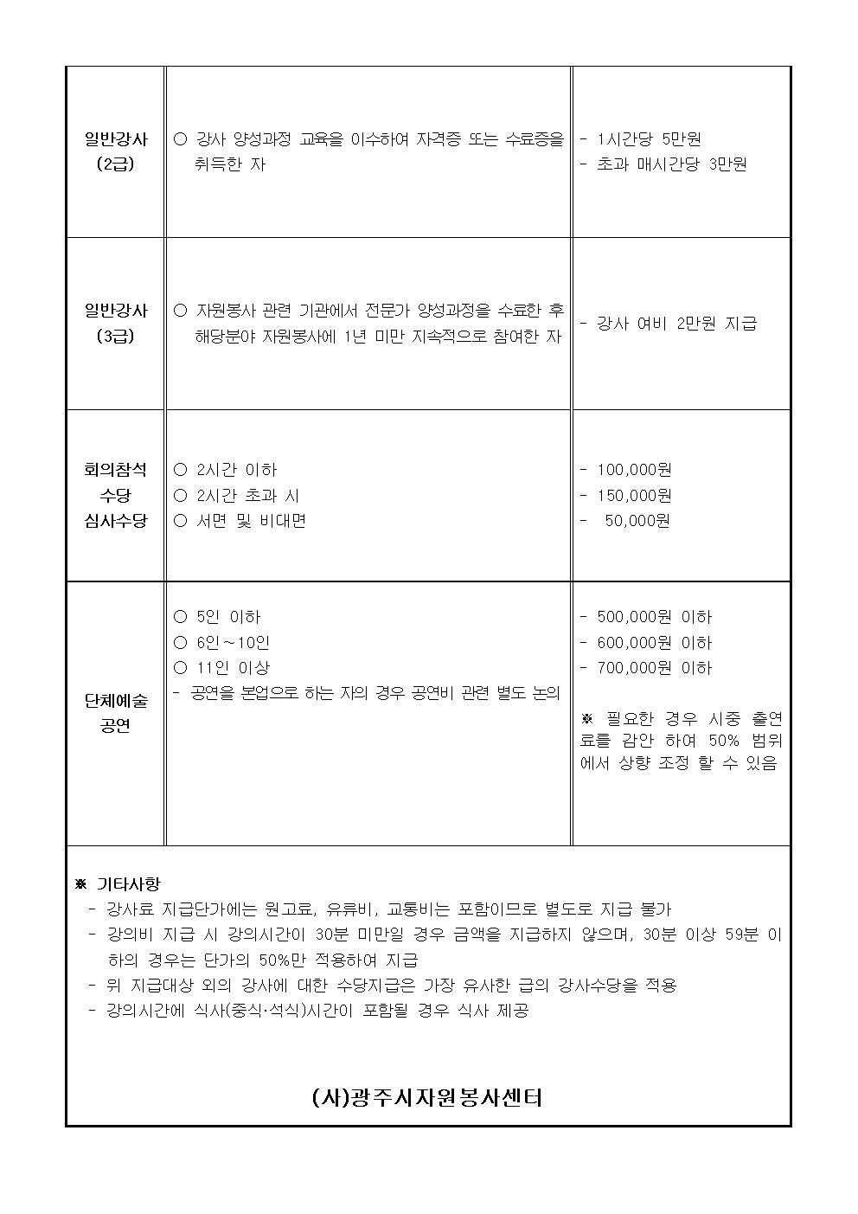
강사 및 수당 지급 기준

Slide 6
보조금 회계처리 기본원칙
< 회계처리 기본원칙>
① 기관의 일반회계와는 구분하여 관리
- 지원받은 보조금은 기관의 예산총계에는 포함하되 관련 내역 확인이 쉽도록 별도 관리
② 지출과 관련된 문서는 상호일치
- 통장의 입출금 내역과 실적보고서의 내역, 수입/지출결의서
(영수증 등 증빙서류포함)는 상호 일치해야 함.

Slide 7
수입/지출 회계처리 관련 유의사항
① 수입 회계처리 관련 유의사항
- 수입 회계 : 보조금 수입과 이자 수입이 있음
※ 사업종결 후 잔액과 4월~11월에 발생한 이자는 자원봉사센터에 반납 (전년도 12월~금년도 3월까지 발생한 이자는 기관(단체)에서 처리함)
※ 반납 이후 발생한 이자는 기관(단체)의 잡수입으로 처리함
※ 잘못 지출된 금액 재입금 시 수입처리가 아닌 재입금으로 처리

Slide 8
수입/지출 내역별 참고사항
지출내용 | 제출서류 | 비고
물품구입 | ⦁영수증(카드 매출전표) ⦁거래내역서(영수증에 구입물품명이 표기가 안 된 경우) ⦁물품사진 필수 ⦁비교 견적서(금액에 따라 제출)
식비지출 | ⦁영수증(카드 매출전표) ⦁영수증에 1인 식사비용과 인원 내역 확인 ⦁회의록 또는 자원봉사활동결과보고서(센터에 제출하는 자원봉사활동확인서로 대체가능) | - 1인 8,000원 (1일 1식 기준) 주류 구입 불가
현수막제작 | ⦁영수증(카드 매출전표) ⦁견적서(금액과 상관없이 필수)/규격확인 필수 ⦁실제로 부착하여 게시한 현수막 사진(시안은 인정 불가) ⦁동일 사업명 및 내용으로 다수 제작 지양(최소수량 제작) | -(사)광주시자원봉사센터 지원사업 표기 필수 -우수프로그램 지원사업표기 등 -민간경상보조사업표기 등

Slide 9
수입/지출 내역별 참고사항
지출내용 | 제출서류 | 비고
비교견적서 | ⦁동일 업체에 단일품목 하루 결제 금액 기준 -50만원 이상 – 본견적 1부, 비교견적 1부 -100만원 이상 – 본견적 1부, 비교견적 2부 | - 업체 상호명, 도장 기재 필수
적립금(포인트) | 적립 유무가 선택사항의 경우, 적립하지 않음 ⦁자동 적립 될 경우, 적립금 사용불가 | -최종 평가 시 지적사항
예금이자 /캐시백/ 체크할인 등 | ⦁예금이자 사용 불가 ⦁발생한 예금이자 최종결과보고 이후 반납안내를 통해 환수
강사료증빙 | ⦁ 강사이력서(등급 확인이 가능해야 함) ⦁ 수당지급확인서 ⦁ 이체처리 결과 건별 상세조회 or 이체확인증 ⦁ 강의 결과보고서 ⦁ 원천징수 영수증(해당자에 한함) ⦁ 통장사본

Slide 10
수입/지출 내역별 참고사항
지출내용 | 제출서류 | 비고
공연료 증빙 | ⦁ 이체처리 결과 건별 상세조회 or 이체확인증 ⦁ 수당지급확인서 ⦁ 공연(행사) 결과보고서 ⦁ 공연자 프로필 또는 활동 이력서 ⦁ 통장사본
계좌이체 (물품구입) | ⦁전자 세금계산서(현금영수증 대체 가능) ⦁ 이체처리 결과 건별 상세조회 or 이체확인증 ⦁ 사업자등록증 ⦁ 업체 통장 사본
참고사항 | ⦁ 모든 지출은 산출에 근거하여 내역 확인이 가능해야 함 ⦁ 이체확인증은 입금 계좌, 예금주 표기되어 있어야 함

Slide 11
지출절차
①계획 -> 내부승인서(품의서) -> 지출-> 지출결의서->실적보고서에 회계내역 작성 ->회계 서류 및 증빙서류 편철
품의서와 지출결의서 중 1개는 必 작성
예) 품의서 작성시 지출결의서 생략 가능
예) 결의서 작성시 내부승인서(품의서) 생략가능

Slide 12
보조금 사용 방법 및 유의사항
①보조금 지출은 반드시 전용 체크카드로 집행하는 것이 원칙
-보조금과 자부담은 통장을 각각 개설하여 별도 관리
-보조금 통장은 신규개설 또는 잔액 “0”원으로 정리 후 사용
기존 개설된 통장 사용 시 반드시 잔액을 “0”원으로 정리 후 사용
-보조금 전용 체크카드 집행이 곤란한 경우 계좌이체 인정
체크카드 사용이 곤란한 경우의 예 : 강사비

Slide 13
보조금 사용 방법 및 유의사항
② 보조금 집행은 사업추진 기간 이내 집행 완료하여야 함
- 사업추진 기간 : 2022년 4월 교부일 ~ 11월 30일
- 기간 경과 후에 집행 시 사용한 금액 환수
- 기한 내 보조금 미집행액, 집행 잔액, 예금이자는 반납
- 봉사가 11월에 이전에 끝날 경우 사업종료후 10일이내 실적보고서 제출
-잔액 및 이자 반납은 추후(12월경)

Slide 14
보조금 사용 방법 및 유의사항
③ 사업개시일부터 보조금 집행 가능
- 사업기간 : 2022년 4월 15일 ~ 11월 30일
- 개시일 이전, 이후에 사용한 보조금 집행액은 전액 환수대상이므로 자부담 처리

Slide 15
보조금 사용 방법 및 유의사항
④ 일괄인출 금지(일괄결제 금지)
- 지출원인행위가 발생하지 않는 경우 인출 및 지출 금지
- 일괄인출하여 사후 정산하는 형태의 회계처리 금지
- 보조금 통장, 회계장부, 영수증(카드사용전표) 간에는 집행 일
및 금액 등이 상호 일치하여야 함
예시)4,000,000원 보조금 지원 받고->4,000,000원 이상 전체집행

Slide 16
보조금 사용 방법 및 유의사항
⑤ 보조금 집행은 보조금 교부신청 시 제출한 사업계획서상의 집행계획에 의하여 집행
⑥ 영수증 증빙 철저
- 보조금 전용 체크카드 영수증 원칙으로 함

Slide 17
보조금 사용 방법 및 유의사항
⑦ 강사비 등 원천징수 처리
- 강사비 등 지급 시 원천징수 : 강사비는 일용근로자의 근로소득에 포함
※ 1회 강사비 125,000원 초과 시 반드시 세금공제 후 지급
(소득세법시행령 제87조)
→ 일괄지급 안 되며 매회 지급해야 함. ※ 수취인 확인 가능한 계좌이체를 원칙으로 함
※ 원천징수 : 원천징수의무자가 소득 지급 시 관련 세액을 징수하여
다음 달 10일까지 납부하는 것을 말함
(세금은 총금액의 8.8% /소득세 8%, 주민세 0.8)
＊단, 강사 중에 3.3% 징수가 가능한 경우에는 3.3% 세금 징수

Slide 18
보조금 사용 방법 및 유의사항
⑦ 강사비 등 원천징수 처리
- 강사비 등 지급 시 원천징수 : 강사비는 일용근로자의 근로소득에 포함
※ 1회 강사비 125,000원 초과 시 반드시 세금공제 후 지급
(소득세법시행령 제87조)
→ 일괄지급 안 되며 매회 지급해야 함. ※ 수취인 확인 가능한 계좌이체를 원칙으로 함
※ 원천징수 : 원천징수의무자가 소득 지급 시 관련 세액을 징수하여
다음 달 10일까지 납부하는 것을 말함
(세금은 총금액의 8.8% /소득세 8%, 주민세 0.8)
＊단, 강사 중에 3.3% 징수가 가능한 경우에는 3.3% 세금 징수

Slide 19
보조금 사용 방법 및 유의사항
⑧ 지출 증빙은 카드 매출전표 인정 (원칙)
- 지출 증빙은 전용 카드 매출전표를 원칙으로 하되, 예외적으로
세금계산서, 계좌이체 영수증 인정
- 물품구입비, 급량비 등 소모성 경비는 전용 카드로 결제토록 하며
카드사용은 등록된 카드만 인정함

Slide 20
보조금 사용 방법 및 유의사항
⑨ 보조금으로 홍보 인쇄물 등 제작 시 표기 방법
- (사)광주시자원봉사센터 지원사업임을 명시 (위치는 상관없음)
(예시) 민간경상 보조사업 / 광주시자원봉사센터 우수프로그램 지원사업
- 위의 표기가 없는 인쇄물 및 제작 건은 결과물로 인정 불가(환수대상)

Slide 21
보조금 사용 방법 및 유의사항
⑩ 기타
- 사업 진행 시 발생하는 은행 간 송금 수수료는 자부담 처리
- 사업계획서, 정산보고서 등 서류 작성은 본 센터에서 제시한 서식을
원칙으로 함
- 사업계획의 변경이 불가피한 경우에는 사전에 광주시자원봉사센터장의
승인을 받아야 하며 자부담 예산을 사업비로 변경 지출은 불가
- 사업 완료 시점에서의 예산계획 변경은 원칙적으로 불인정
(예산 변경은 10월 28일까지만 가능합니다.)
- 사업계획 변경 승인 공문 서식 참조

Slide 22
보조금 사용 방법 및 유의사항
< 회계 집행 시 제출 증빙 서류 –강사료 지급 시>
⦁ 강사이력서(등급 확인이 가능해야 함)
⦁ 수당지급확인서
⦁ 이체처리 결과 건별 상세조회 or 이체확인증
⦁ 강의 결과보고서
⦁ 원천징수 영수증(월 125,000원 이상 받는 자에 한함)
⦁ 통장사본

Slide 23
보조금 사용 방법 및 유의사항
< 회계 집행 시 제출 증빙 서류 –수당 지급 시>
⦁ 이체처리 결과 건별 상세조회 or 이체확인증
⦁ 수당지급확인서
⦁ 공연(행사) 결과보고서
⦁ 공연자 프로필 또는 활동 이력서
⦁ 통장사본

Slide 24
보조금 사용 방법 및 유의사항
< 회계 집행 시 제출 증빙 서류 –활동비 지급시>
⦁8,000원(식비) + 3,000원 (교통비) =1인 11,000원 까지만 가능함
단, 4시간이상 봉사했을경우
⦁ 통장사본
⦁ 수당지급확인서

Slide 25
보조금 사용 방법 및 유의사항
< 회계 집행 시 제출 증빙 서류 –물품 구매 시>
⦁영수증(카드 매출전표)
⦁거래내역서(영수증에 구입물품명이 표기가 안 된 경우)
⦁물품사진 필수
⦁비교 견적서(금액에 따라 제출)
⦁현수막은 견적서 필수

Slide 26
보조금 사용 방법 및 유의사항
< 회계 집행 시 제출 증빙 서류 –물품 구매 시>
⦁영수증(카드 매출전표)
⦁거래내역서(영수증에 구입물품명이 표기가 안 된 경우)
⦁물품사진 필수
⦁비교 견적서(금액에 따라 제출)
⦁현수막은 견적서 필수

Slide 27
보조금 지출 시 공통 제출 서류
⦁지출결의서 (물품사진 포함)
⦁영수증(물품내역 없을 시 거래명세서)

Slide 28
물건,물품,밑반찬,빵, 김장김치,고추장 등 사업에서 만든 것을 대상자에게 전달할때
⦁기관에서 추천 받았을 경우: 기관용 물품 수령증 1장 (기관직인 또는 담당자 서명 필수), 수령명단
⦁개인에게 지원할 경우: 물품수령명단 낱장 (대상유형, 성명 까지만 표시)
대상유형은 독거노인, 차상위계층, 수급자 등을 말함.

Slide 29
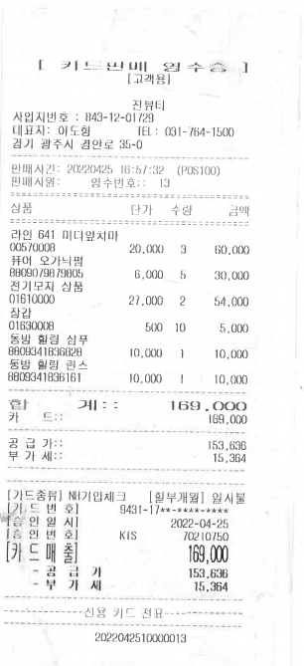
회계증빙서류 꼭꼭! 기억해주세요!
지출 하자마자
ⓛ 영수증 품목별로 구매한 물품 사진촬영
② 영수증 촬영(휘발성으로 내역이 날라감)
③ 지출결의서 작성 (지출내역과 물품사진 첨부)
단, 주유비와 식사비는 사진촬영 하지 않아도 되며 간식비는 사진촬영해야함. 수리하는 경우나 대여하는 경우에도 사진을 촬영
증빙은 사진! 활동사진도 많이많이 촬영해주세요 ♥

